Slide 1
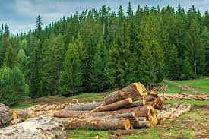
MATERII PRIME DE ORIGINE ORGANICĂ UTILIZATE ÎN INDUSTRIA CHIMICĂ
LEMNUL
PROF.DĂNĂRICU CARMEN
C.T.”GENERAL GH.MAGHERU”
TG-JIU

Slide 2
Lemnul este un material natural care provine din plantele lemnoase, arbori, arbuști etc., fiind compus în majoritate din celuloză și lignină și în mică parte din gume, rășini, materii tanante și materii colorante.
Lemnul, o materie de origine organică, este produs de plantele lemnoase care fac parte din grupa vegetalelor superioare cormofite - plante vasculare care sunt formate din țesutul lemnos (xilem) și țesutul liberian (floem).

Slide 3
Compoziția chimică
Lemnul constă în principal din substanțe organice, precum și din substante anorganice (1 până la 1,5%). De asemenea, poate avea umiditate variabilă. Are în compoziție:
Celuloză (40 - 50%)
Lignină (20 până la 30%)
Hemiceluloză (15 la 25%)
Alte substanțe organice: polizaharide, pentozani, hexozani, rășini, taninuri, coloranți, ceară, alcaloizi
Apă

Slide 4
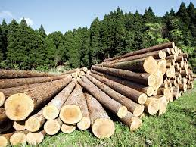
Principalele proprietăți ale lemnului
Proprietăţile fizice ale lemnului
Culoarea lemnului variază de la o specie la alta, de la alb la negru, fiind dată de culoarea substanţelor chimice de natură organică impregnate în pereţii celulelor lemnoase.
Luciul lemnului reprezintă proprietatea acestuia de a reflecta lumina, fiind datorat unor elemente anatomice sau ţesuturi, în special razelor medulare şi fibrelor lemnoase.

Slide 5
Umiditatea lemnului reprezintă cantitatea totală de apă conţinută, raportată la masa lemnului.Umiditatea variază în funcţie de specie şi de momentul tăierii, putând ajunge până la 60-100 % (raportată la masa lemnului uscat).
Densitatea lemnului diferă de la o specie la alta, de la un anotimp la altul şi chiar la arborii din aceeaşi specie. Densitatea este dependentă de umiditatea lemnului, motiv pentru care în practică se determină mai ales densitatea aparentă, corespunzătoare unei umidităţi a lemnului de 15 %.
Contragerea şi umflarea reprezintă variaţia de volum a lemnului datorită modificării conţinutului de apă. Fenomenele sunt nedorite, conducând la deformarea şi crăparea lemnului.
Dilatarea termică a lemnului este redusă.

Slide 6
Conductibilitatea termică este în general mică, lemnul uscat fiind considerat un material termoizolant. (coeficientul de conductibilitate termică medie de 0,09-0,30 kcal/m×h×grd,) Conductibilitatea electrică a lemnului depinde în mod decisiv de umiditate, lemnul verde sau umed fiind un bun conducător de electricitate, în timp ce lemnul uscat, vopsit, lăcuit sau impregnat cu răşini este un bun izolator.
Conductibilitatea acustică a lemnului depinde de specie, de umiditate, de direcţia de propagare a undelor acustice şi de grosimea obiectelor din lemn. Datorită conductibilităţii acustice şi altor fenomene ce au loc la transmiterea undelor sonore prin masa lemnului (reflexia, absorbţia şi rezonanţa), lemnul reprezintă un material valoros pentru confecţionarea instrumentelor muzicale.

Slide 7
Proprietăţi mecanice
Duritatea reprezintă rezistenţa pe care o opune lemnul la suprafaţă la pătrunderea unui corp apăsat cu o anumită forţă.
Rezistenţele mecanice ale lemnului depind de specia arborelui şi de direcţia de executare a efortului faţă de direcţia fibrelor. Se diferenţiază astfel esenţe tari, cu rezistenţe mecanice mari (stejar, fag, frasin, salcâm sau nuc), şi esenţe moi (brad, molid, tei, plop sau salcie).
Rezistenţa la uzură exprimă capacitatea lemnului de a se opune unor forţe mecanice de frecare. Rezistenţa la uzură depinde de specie, fiind mai mare la speciile cu densitate aparentă mai mare şi umiditate mai mică. Rezistenţa la uzură este o caracteristică importantă mai ales pentru parchet şi pardoseli.
Durabilitatea reprezintă rezistenţa lemnului la acţiunea distructivă complexă a mediului înconjurător. Durabilitatea depinde de specia lemnului, de zona atacată, de umiditate, de

Slide 8
DISTILAREA USCATA A LEMNULUI
distilarea uscată , distilarea distructivă sau carbonizare este de a încălzi puternic lemnul fără aport de oxigen , în scopul de a menține o ardere lentă . Aceasta permite obținerea unui reziduu solidă, cărbune , precum și diferite fracțiuni care condensează sub formă de acid pyroligneous , care se separă prin decantare într - un strat apos superior, sucul pyroligneous și un strat inferior, cu gudroanele (în categoria de lemn de esență tare gudronului gudron de mesteacăn și pin, prin faptul că rășina , de exemplu)
Un gaz combustibil (gaz de lemn , gaz de rășină ) poate fi, de asemenea, obținut prin piroliză . Rășina conținută în principal în rășinos în final , singura substanță care poate provoca un adevărat distilat .

Slide 9
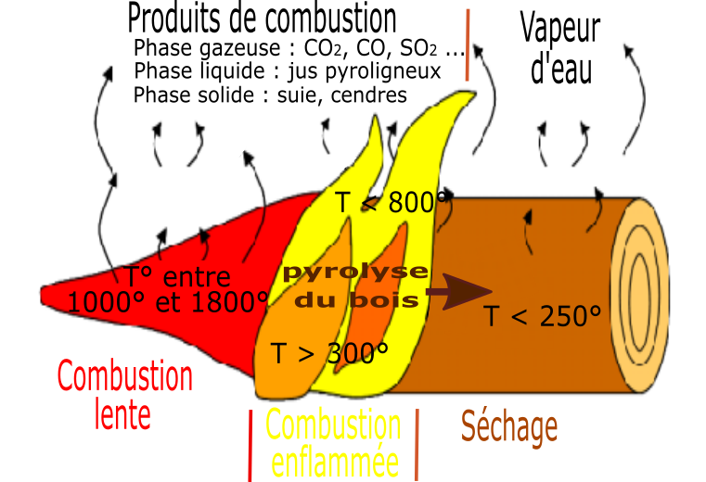

Slide 10
Cărbunele obținut în majoritatea operațiilor de piroliză a lemnului este utilizat pentru încălzire și, în cazul unei penurii de petrol, ca materie primă pentru gazificatoare care, prin piroliză ulterioară, îl transformă în gaz pentru a alimenta motoarele. În același mod, piroliza lemnului a făcut posibilă producerea unui gaz fabricat cu succes mixt, gazul lemnului .
Piroliza lemnului de conifere face posibilă obținerea diferitelor gudroane care constau în esență din oleorezină din copaci modificați de foc și amestecați cu cenușă; atunci când se aplică pinului , gudronului de pin , folosit pentru calafatarea navelor și a cărui importanță economică mergea mână în mână cu cea a marinei de lemn.
Din condensatul pirolizei lemnului de esență tare ( acidul piroligneos ) s- ar putea recupera un număr de compuși organici volatili . Acidul acetic ( lemn oțet ); metanol și acetonă anterior au fost obținute exclusiv prin distilarea lemnului, de unde și denumirea „alcool de lemn“ sau „spirite de lemn“ dat în mod obișnuit la metanol . Gudronul vegetal obținut din lemn de esență tare este un condens negru, o substanță chimică complexă care conține compuși fenolici , în special guaiacol . Distilarea mesteacanului face posibilă obținerea gudronului de mesteacăn .

Slide 11
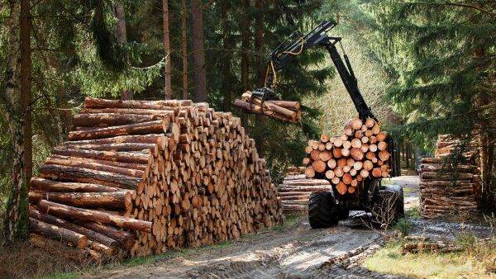
Mangalul este un cărbune artificial ușor și sfărâmicios, obținut prin arderea incompletă a lemnelor în cuptoare speciale sau prin stingerea forțată a jăraticului.

Slide 12
BIBLIOGRAFIE:
Timofte A., 2006: Bazele prelucrarii primare a lemnului ed. Academic Pres, Cluj-Napoca 281p
Chis E. - Chimie . Biochimie vegetală. Universitatea Transilvania Braşov, 1991.
M. Ghetiu, A. Baerle Chimia lemnului. Indrumar de laborator. - Chisinau, U.T.M.: 2005, -47p.

